Slide 1

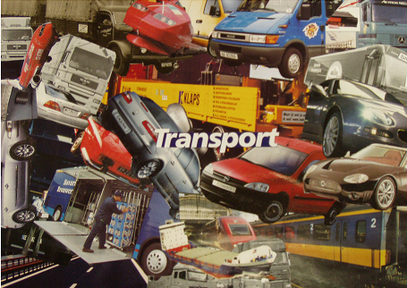
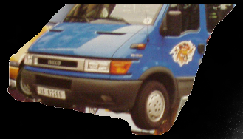
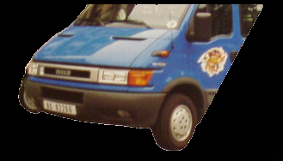
voorbeeld
volgende bladzijde
terug
Wat heb je nodig?
Tijdschriften, schaar, lijm, A4-tje en een hoop fantasie.
Wat moet je doen?
Je gaat een collage maken van gebruiksvoorwerpen. Je kunt denken aan auto’s, computers, meubels, schoolspullen enz. Verzamel zo veel mogelijke plaatjes over het thema dat je hebt gekozen.
Knip en plak deze plaatjes op een A4-tje. Probeer een spannende/ interessante voorstelling te maken.
De leerling die deze collage heeft gemaakt heeft gekozen voor auto’s. De plaatjes zijn netjes langs de contouren uitgeknipt en mooi over elkaar geplakt. Hierdoor ontstaat een hele nieuwe voorstelling.
Fout: niet mooi uitgeknipt
Goed: wel mooi uitgeknipt

Slide 2

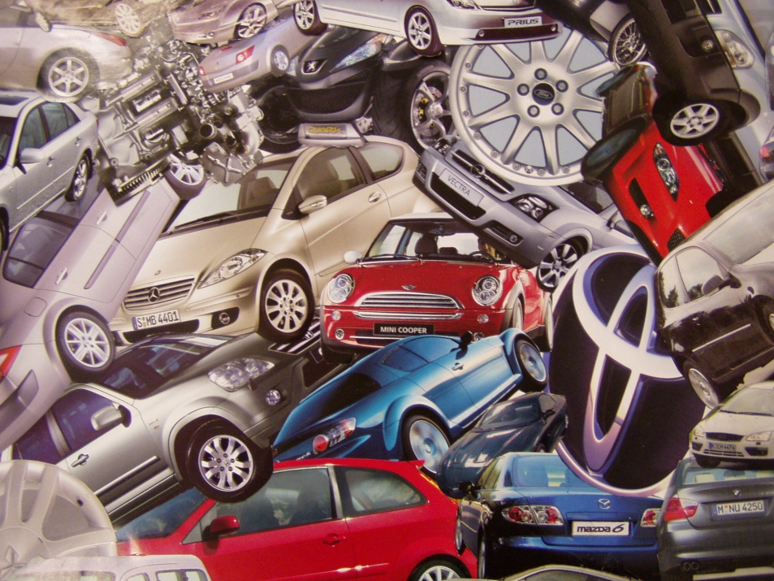
terug
Hoe maak je een goede collage?
Als je een collage gaat maken ga je allerlei afbeeldingen over elkaar plakken, je krijgt dan een nieuwe voorstelling. Om deze voorstelling zo interessant mogelijk te maken, krijg je een aantal tips:
1) Verzamel eerst zoveel mogelijk plaatjes.
Denk aan het thema!
2) Knip deze plaatjes netjes uit.
3) Zoek de plaatjes uit die het beste bij elkaar passen.
Bijvoorbeeld plaatjes die op elkaar lijken of die dezelfde
soort voorstelling of kleur hebben.
4) Ga de plaatjes op een bijzondere manier overlappen!!

